Slide 1
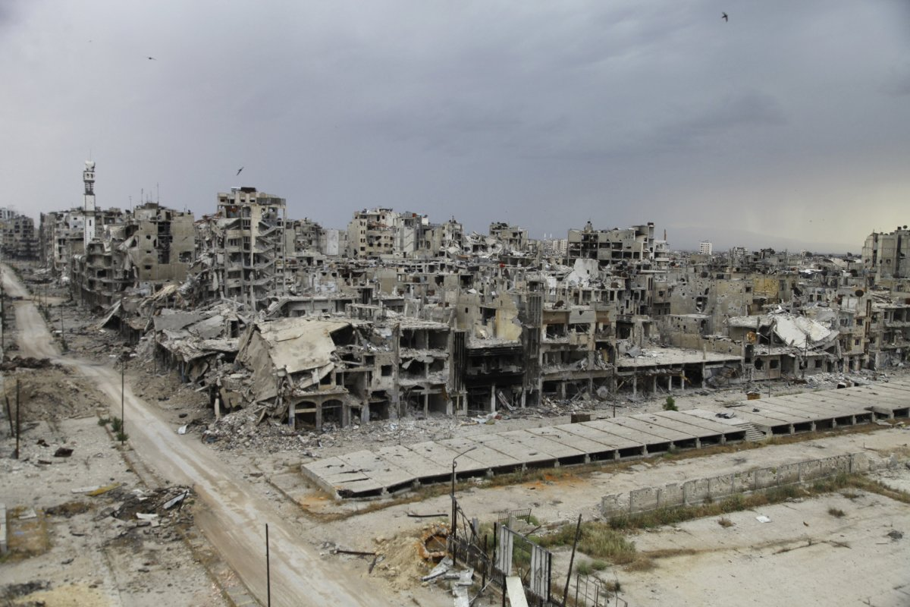
Visualización de datos de GDELT: Análisis de la guerra de Siria
Director: José Felipe Ortega Soto
Autor: Javier Gómez Maqueda
Máster en Data Science, Universidad Rey Juan Carlos

Slide 2
La guerra de Siria
La guerra de Siria es un conflicto bélico que comenzó en 2011 bajo el contexto de las primaveras árabes y continúa en el presente como una guerra civil.
Se estima que cerca de 300.000 personas han muerto a causa del conflicto y que 11.000.000 se han visto obligados a abandonar su hogar.
Durante el conflicto se han utilizado armas químicas, se han cometido numerosos crímenes de guerra y se han violado los derechos humanos

Slide 3
GDELT Project
El proyecto GDELT consiste en más de 2.500 millones de registros de eventos ordenados en más de 300 categorías que cubren el mundo entero desde 1979 junto con un diagrama de red masiva que permite conectar las personas, organizaciones, ubicaciones, temas y emociones.
En la actualidad hay más de 2.5TB de información y se actualiza cada 15 minutos.
La explotación de la información se puede realizar de diferentes formas:
  Servicio de Análisis de GDELT
  BigQuery
  Descarga de los datos en bruto
http://gdeltproject.org/

Slide 4
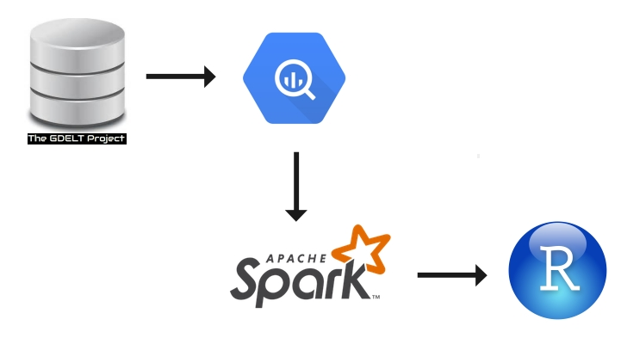
Flujo del proceso
Fuente de datos
Consulta a GDELT
Cloud
Local
Procesamiento
Visualización

Slide 5
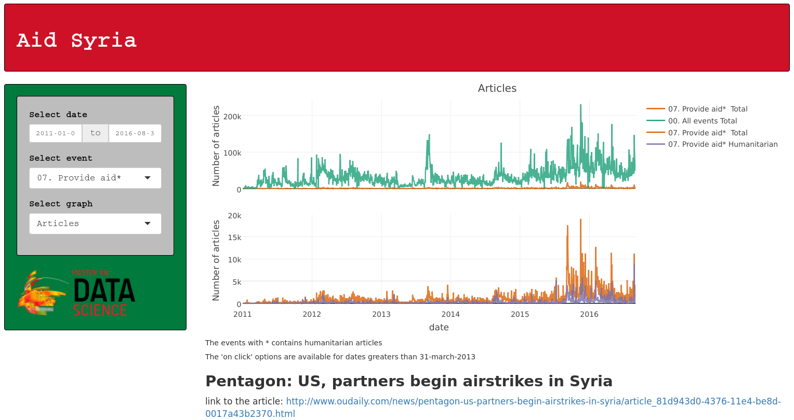
Aplicación

Slide 6
Conclusiones del análisis
La repercusión de los artículos proveen una visión de cuándo ha habido hechos importantes en el desarrollo de los acontecimientos pero NO nos permite conocer cual es la evolución los hechos.
El impacto de las noticias está relacionado con los eventos que afectan a el resto del mundo y se reduce considerablemente cuando pasan algunas semanas.
Los artículos relacionados con la ayuda humanitaria apenas tienen importancia y únicamente la tuvieron con la foto de Aylan en la playa en septiembre 2015, es decir, más de 4 años después del inicio de la guerra.
El sentimiento sobre la guerra durante el tiempo de las protestas es positivo. Se reduce cuando acaban y coincide con la entrada de Israel en la guerra por la ocupación de algunos territorios. Se torna en negativo en febrero de 2015 tras los atentados en Francia

Slide 7
Líneas de trabajo
¿Cuándo las noticias dejan de ser noticia?
¿Es la violencia militar lo que mantiene la repercusión sobre los artículos sobre las crisis?
Analizando la información por países, ¿es diferente las repercusiones que tienen cierto tipo de noticias?

